Slide 1
Pluri Système Automatisé
Commander la ventilation d’une stabulation par Smartphone

Slide 2
Situation professionnelle (1/3)
Mr Dupont
Exploitation agricole en polyculture élevage dans le Tarn avec un salarié à plein temps.
Bâtiments vieillissants (câblage, maintenance)
Améliorer les conditions de travail pour lui et son salarié (efforts physiques, conforts)
Améliorer le bien être de ses vaches laitières dans la stabulation (températures)
Améliorer la qualité de son lait.

Slide 3
Situation professionnelle (2/3)
Stabulation
Ventilateurs
Câbles
1 Interrupteur

Slide 4
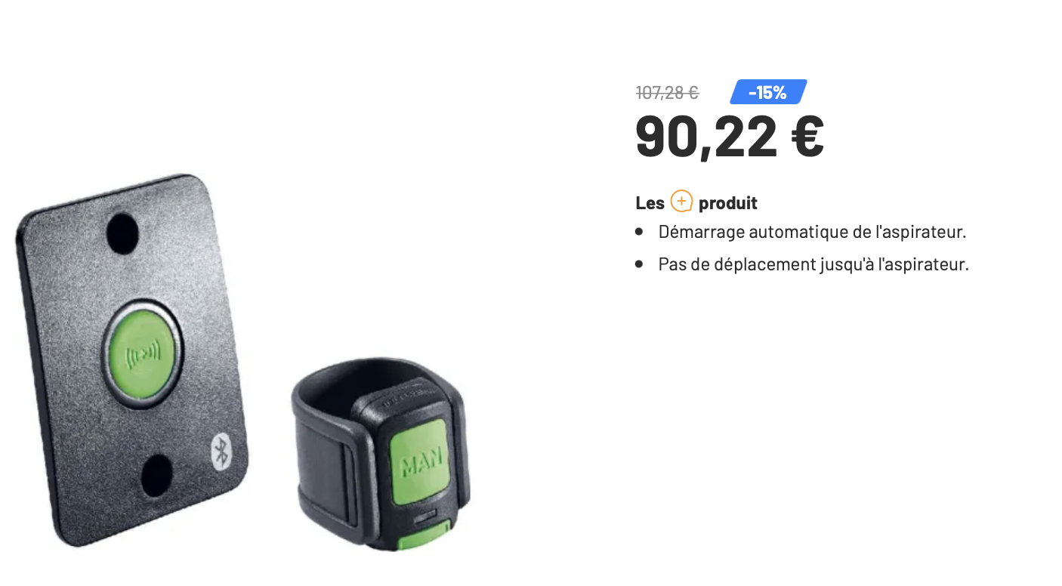
Situation professionnelle (3/3)
Dispositifs dans le commerce
Couts prohibitifs
Dispositifs unitaire alors que plusieurs ventilateurs
Support et installation payants

Slide 5
Solution : Arduino + Smartphone
Composants sont abordable (microprocesseur, capteurs, antennes)
Tous le monde à en général un smartphone ou une tablette et utilise du wifi et/ou Bluetooth.
Schémas électriques disponible
Tutoriels disponible sur internet et une communauté.
Utilisation de la programmation scratch déjà vu au collège.
Utilisé de plus en plus dans les lycées, formations professionnels et les agriculteurs.

Slide 6
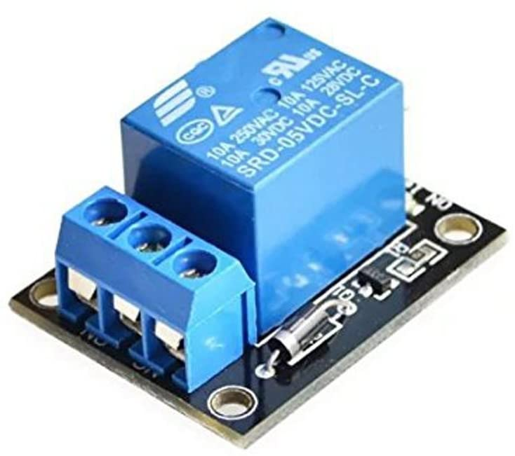
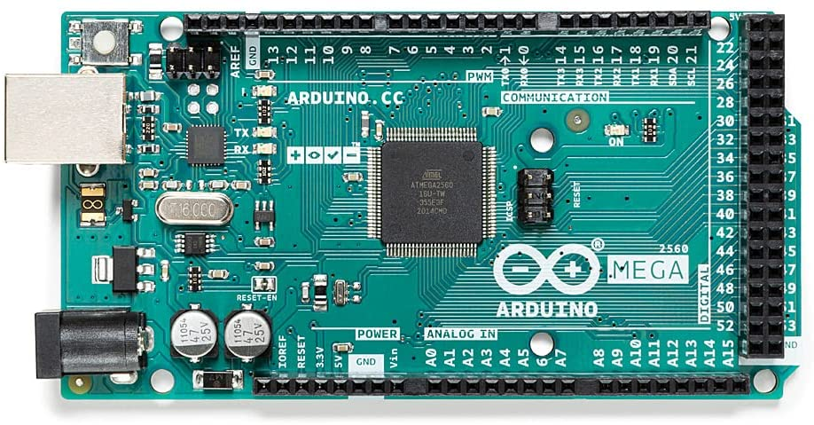
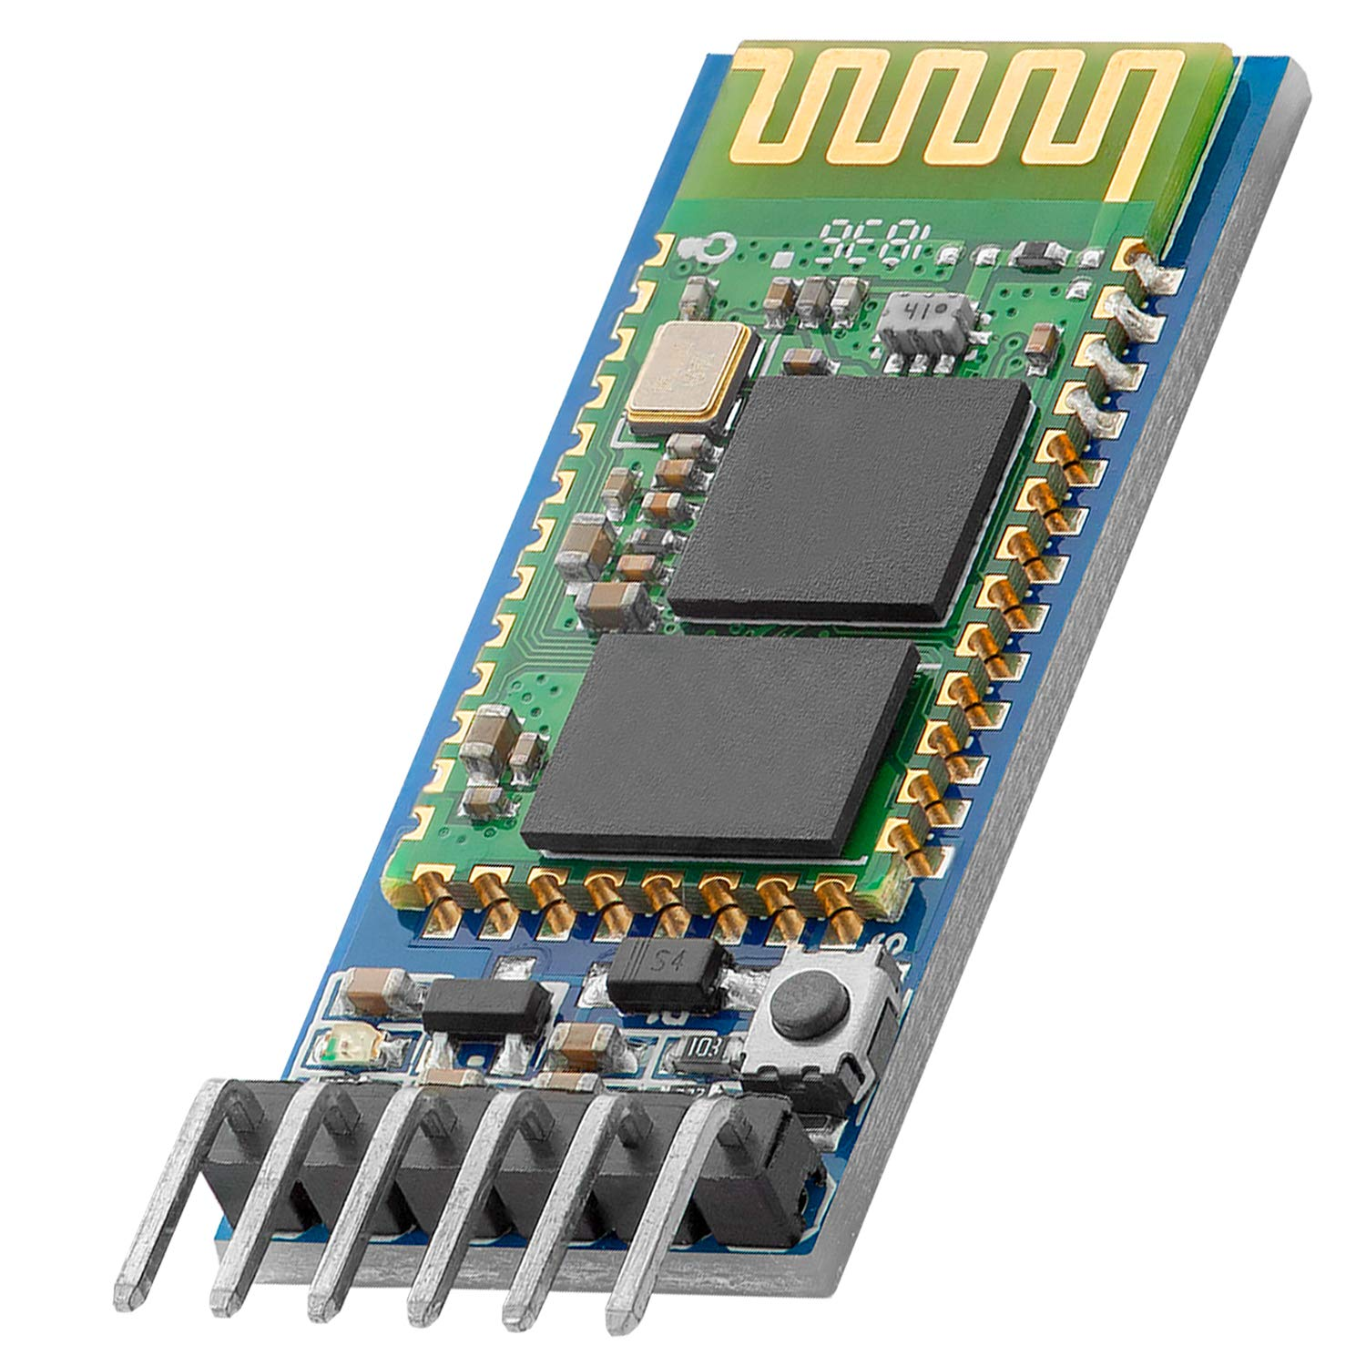
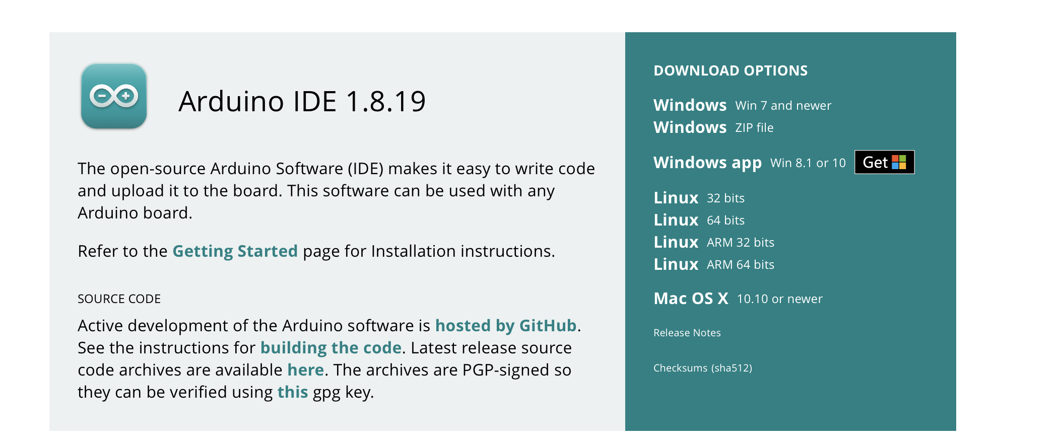
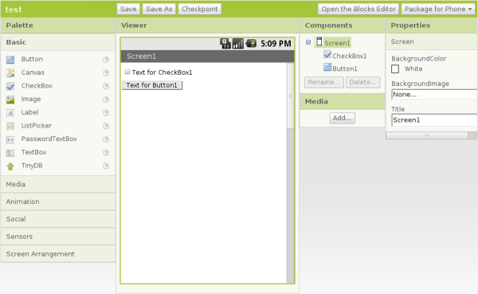
Solution : Arduino + Smartphone
Arduino : 23 € Antenne Bluetooth: 6 € Relais 5v/220v – 10A : 1,5 €
Soft Arduino : 0 € Soft MIT Inventor: 0 € Appli MIT Inventor: 0 €

Slide 7
Capacités / Compétences utilisées
Mathématiques:
Algorithmes / Logiques
TIM
Programmation
Agroéquipements :
Electricité / Relais / Antennes / Câblages / Asservissements :

Slide 8
Fonctionnement d’un relais

Slide 9
Bluetooth

Slide 10
Arduino : Hardware
Signaux
Interfaces
….

Slide 11
Arduino : software
OS
Environnement

Slide 12
MIT App Inventor : PC + Smartphone

Slide 13
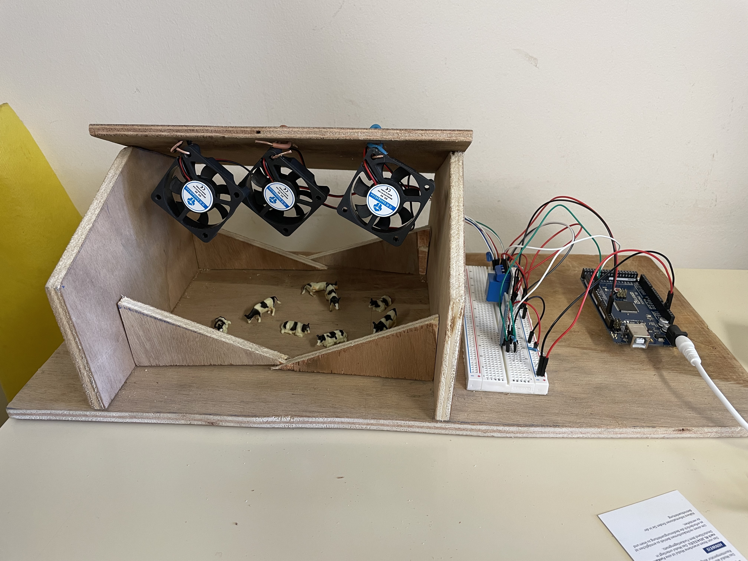
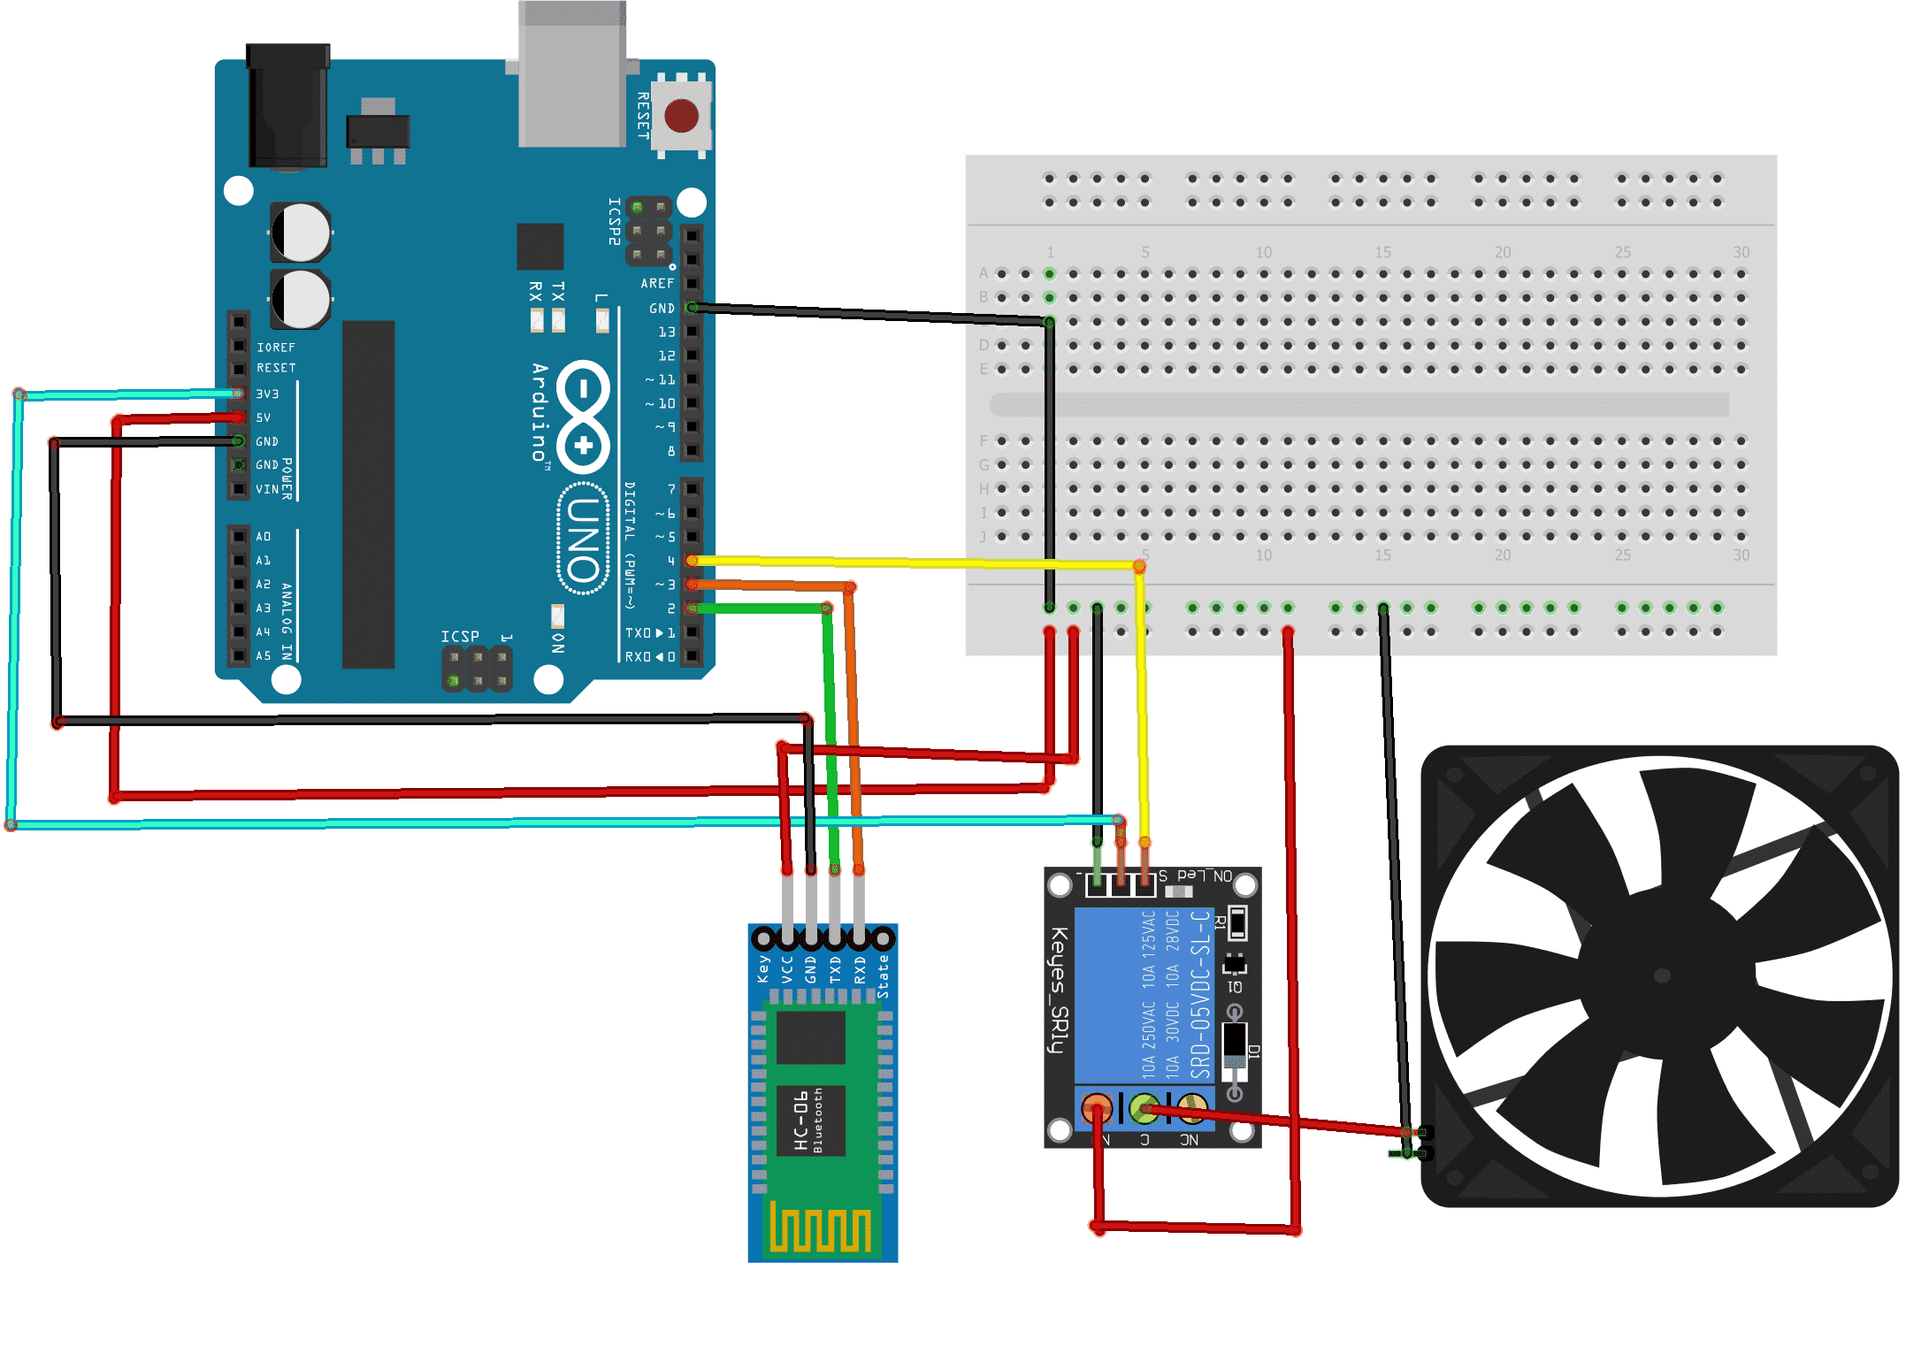
Schéma électrique
Alimentations
commandes
Capteurs
Actionneurs

Slide 14
Programme Hardware Arduino
Utilisation programme
Notion de variable
Boucle
Débogage
Connection USB à l’Arduino

Slide 15
Programme Smartphone
Utilisation de MIT App Inventor
Utilisation du designer
Utilisation des blocks / scratch
Installation sur téléphone par QR code
Génération d’un fichier APK

Slide 16
Installations - Tests
Vérification câblage
Alimentation carte Arduino
Jumelage Bluetooth Smartphone et Antenne HC05
Démarrage Application
Test connexion Bluetooth
Test commande On/Off Ventilateur

Slide 17
Sources

